Slide 1
109學年度自治主席選舉活動

Slide 2
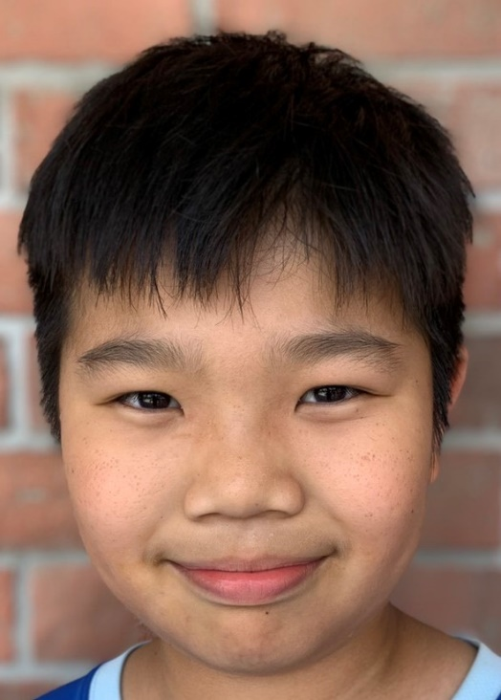
1 號 吳承家
五年己班真心推薦!
政見:
班班有冷氣
教室有窗簾
週三午餐多元化
1 號
候選人經歷與特質:
做事盡責
友愛同學
個性開朗

Slide 3
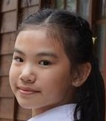
2號 梁羽彤
五年庚班真心推薦!
政見:
廚房增加甜湯次數。
每學期都能有一次戶外教學。
每班每年都能配發一顆躲避球，以及一項桌遊，增加下課樂趣。
候選人經歷與特質:
個性溫和善良，樂於助人。
至善盃鋼琴比賽第一名。
國語文朗讀比賽第二名。
參加多次鋼琴比賽，都榮獲佳績。
2 號

Slide 4
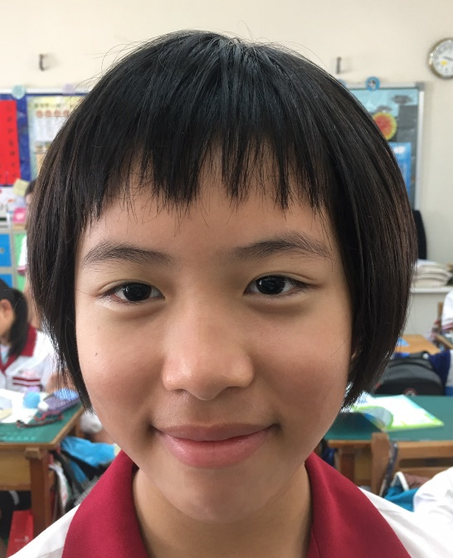
3號 楊博妘
五年甲班真心推薦!
政見:
每日午餐時間增加5分鐘。
圖書館書的借閱量希望能恢復4本。
請知名作家到校演講並和學生互動。
候選人經歷與特質:
我個性謹慎，熱心助人。
在三、四年級時，連續擔任三次班長。
在一人一樂器時，我都負責彈伴奏。
3 號

Slide 5
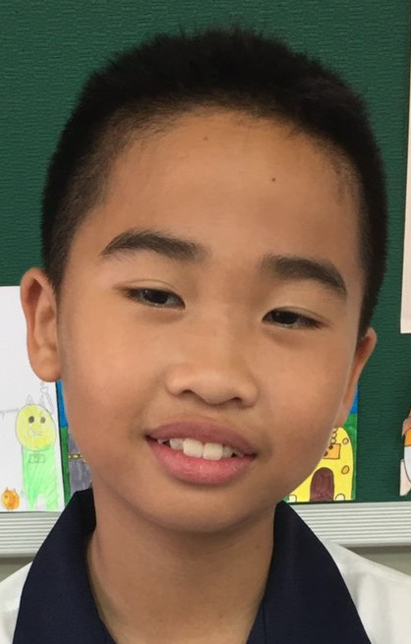
4號 蔡侑廷
五年壬班真心推薦!
政見:
午休時間開放圖書館可閱讀
在西南球場增設遊樂器材
高年級定期評量可提早交卷並至視聽教室等候
品德之星名額改為1～2位
校內設置販賣機或商店
4 號
候選人經歷與特質:
成績優良。
有正義感。
參與閩南語演說。

Slide 6
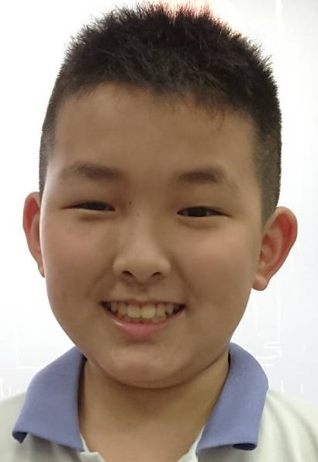
5號 紀 昱 綸
五年丙班真心推薦!
政見:
建議學校運動會和兒童節舉辦跳蚤市場活動，讓運動會及兒童節更加熱鬧有趣。
每班發一顆班球(籃球和躲避球)鼓勵學生運動，強健身心。
建議將綜合球場的籃球框架擺正，讓學生擁有好的運動場地。
兒童節當天有一節課的上下課時間顛倒，讓學生在兒童節這一天過得超級快樂。
暑假前一週能舉辦漆彈節、水彈節，清涼消暑，Happy Ending！
候選人經歷與特質:
榮獲校內五年級作文比賽第2名。
三年級榮獲健康兒童模範生。
一年級榮獲市長獎模範兒童。
品性優良，多次榮獲品德之星。
喜愛大自然，樂於分享。
自信樂觀、樂於助人。
5 號

Slide 7
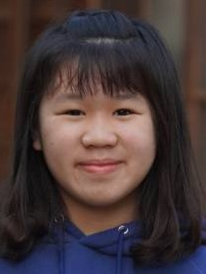
6號 王若伊
五年乙班真心推薦!
政見:
建議多邀請一些能激勵人心的人士來學校演講。
為營養午餐增設網站，提供選擇並進行投票。
建議每年舉辦跳蚤市場，發揮物品的最大功效。
候選人經歷與特質:
曾擔任過幾次班長
曾代表學校參加校外朗讀比賽
個性較大方、外向
善於統籌活動
具有領導能力
6 號

Slide 8
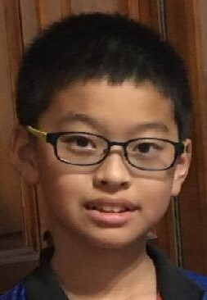
7號 鄭詠達
五年丁班真心推薦!
政見:
班班有冷氣—學習更有力。
廁所缺衛生紙—應急找五丁。
兒童節禮物—我兒童，我決定。
繽紛耶誕節—舉辦園遊會才熱鬧。
生活秩序第一名—便服日，多一日。
組成說故事志工團—為低年級說故事。
借閱書籍每人十冊—十全十美愛閱讀。
候選人經歷與特質:
正直良善，任勞任怨，擔任班長認真負責。
品學兼優，定期評量名列前茅，當選市長模範生。
加入足球隊，代表學校出賽，成績優異。
班級人氣王，深受同學的信任與肯定。
7 號

Slide 9
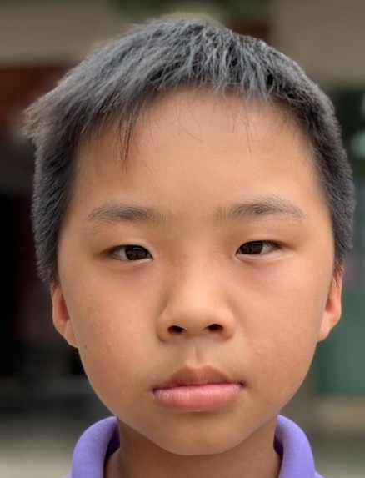
8號 顏廷亦
五年辛班真心推薦!
政見:
圖書館借書一次可借4本。
營養午餐菜色開放讓自治團隊參與和設計。
兒童節連假前一天，每一節上課少5分鐘，下課多5分鐘。
候選人經歷與特質:
對人和善、樂於助人、成熟穩重。
觀音杯比賽，每年都獲得佳績。
學業成績優良。
一、四、五年級都獲得模範生。
四年級校內國語文朗讀比賽第一名。
8 號

Slide 10
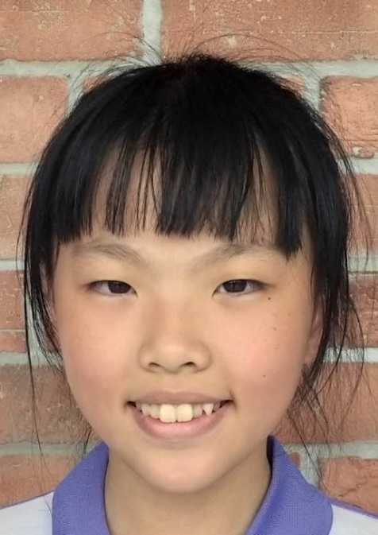
9號 李沛玹
五年戊班真心推薦!
政見:
奉獻一己專長，在晨光時間或午餐時間為大家說閩南語故事，推廣母語學習活動。
提倡視力保健，規劃早上及下午各一次【望遠凝視】活動。
規劃期末時跳蚤市場或義賣活動。
帶領服務團隊，定期為學校或社區服務。
候選人經歷與特質:
謙恭有禮，活潑可愛，樂於助人。
積極向上，品學兼優。
擔任班級幹部，做事認真負責，具領導力。
參加校內外多項國語文競賽，屢獲佳績。
專長為朗讀及演說，目前為閩南語演說培訓選手。
9 號

Slide 11
6/25星期五
上午8:00~下午8:00
記得上網投票喔!

